Slide 1


Comment renforcer la compétitivité durable en Afrique ?
AFD, 26 Septembre 2017

Slide 2

Un instrument au service de l’émergence

Slide 3
La compétitivité: une nécessité
L'Afrique est revenue dans le radar des milieux d’affaires internationaux. L’afro-optimisme a chassé le regard compassionnel sur les catastrophes et « trappes de pauvreté »
Les défis du développement restent de taille. Arrivée sur le marché du travail de 29 millions d’agents, chaque année, entre 2015-2030
La dynamique des systèmes productifs devra être à la hauteur des enjeux, d’où l’impératif de diversification et…. de compétitivité

Slide 4
La compétitivité: une nécessité
Pour relancer la croissance, l’Afrique doit changer radicalement de cap.
A. Sayeh, FMI, 2016
La croissance à long terme s’annonce très favorable pour les pays qui diversifient leur économie, rehaussent leur compétitivité et renforcent leurs structures de gouvernance
S. Radelet, université Georgetown, 2016

Slide 5
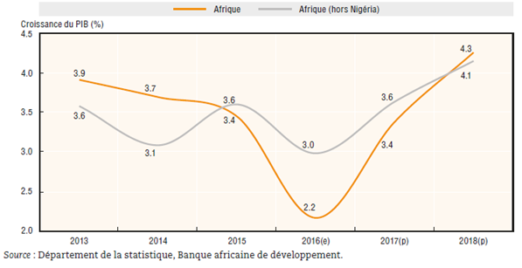
Croissance économique en Afrique 2013-2018
Impact du Nigeria

Slide 6
Perspectives 2015-17
Taux de croissance* du PIB en volume
 | Moyenne annuelle sur 2008-2016 | 2015 | 2016 (e) | 2017 (p)
Afrique du Nord | 2,2 | 0,7 | 0,4 | 1,7
Afrique de l'Ouest | 4,6 | 2,4 | 4,0 | 5,2
Afrique de l'Est | 4,3 | 4,4 | 3,4 | 4,2
Afrique centrale | 3,4 | 2,7 | 0,8 | 2,2
Afrique australe | 3,6 | 2,2 | 1,4 | 2,6
Hétérogénéité continentale, mais la reprise est là…
Note : *53 pays africains considérés ; (e) estimations ; (p) prévisions.
Sources : Nations Unies, Division de la population, Département des Affaires économiques et sociales, World Population Prospects, The 2015 Révision.

Slide 7
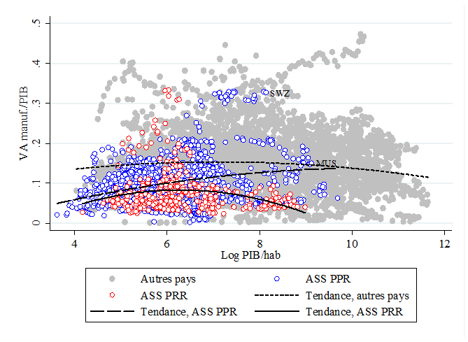
Afrique : une désindustrialisation prématurée ?
Code couleurs
Gris: Hors AFSS
Rouge: l’AFSS riche en ressources naturelles
Bleu: AFSS pauvre en ressources

Slide 8
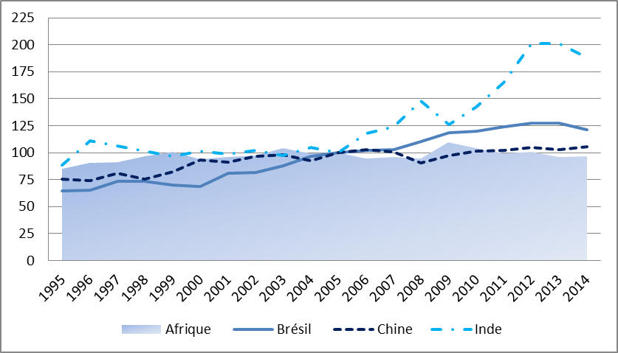
Moyennes des parts de marché mondiales: tous produits primaires, hors énergies fossiles et minerais bruts (Base 100=2005, 41 pays africains)

Slide 9
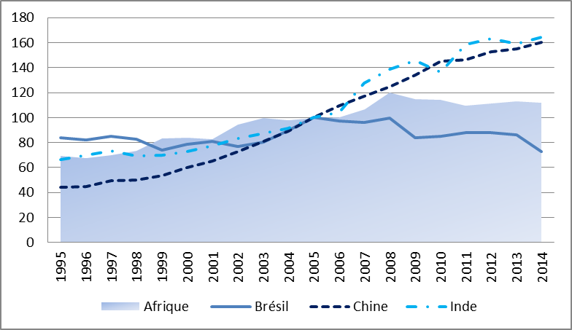
Moyennes des parts de marché mondiales produits manufacturés exportés (100=2005, 41 pays africains)
Afrique +70% sur 20 ans

Slide 10
Observatoire de la compétitivité durable
Vulnérabilités
Attractivité
Compétitivité prix
1/3
Vulnérabilités économiques
1/4
Infrastructures
1/5
Compétitivité macroéconomique
1/4
Marché
1/3
Vulnérabilités environnementales
PVCCI
4/5
Compétitivité produit
1/4
Capital humain et financier
Stabilité socio-politiques et violences (IVI)
1/4
Compétitivité coûts
1/3
Gouvernance politique et économique
Performances à l’exportation
Parts de marché
Penser la compétitivité durable dans ses diverses dimensions…
Qualité de la spécialisation
… et dans sa relation aux performances
Sophistication des produits

Slide 11
OCD: performances africaines (2014)
RESISTANCE A LA VULNERABILITE | ATTRACTIVITE | COMPETITIVITE PRIX
1- Côte d’Ivoire 99 | 1- Maurice 100 | 1- Tunisie 100
2- Maroc 99 | 2-Afrique du Sud 99 | 2- Seychelles 93
3- Cameroun 98 | 3- Seychelles 86 | 3- Algérie 92
4-Maurice 92 | 4- Maroc 85 | 4- Afrique du Sud 85
5-Ghana 91 | 5- Tunisie 80 | 5- Ghana 85
… | … | …
47-Tchad 22 | 47-Madagascar 25 | 40-Centrafrique 26
48-Guinée Bissau 18 | 48- RD Congo 26 | 41- Guinée 24
49-Erythrée 17 | 49- Burundi 24 | 42- Djibouti 23
50- Gambie 13 | 50- Tchad 21 | 43- Angola 10
51- Somalie 0 | 51- Centrafrique 0 | 44- Erythrée 0
Moyenne Afrique 61 | Moyenne Afrique 48 | Moyenne Afrique 54

Slide 12
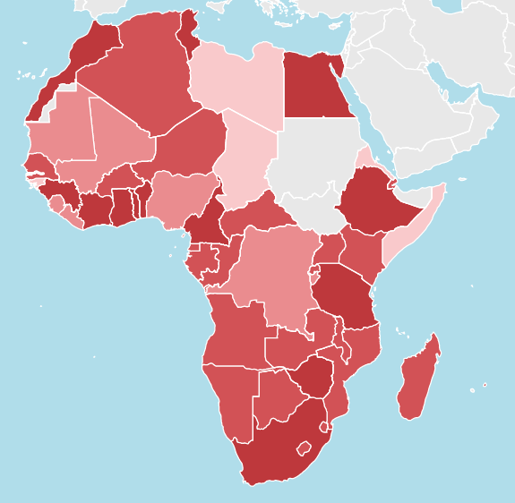
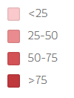
L’Afrique et la résilience à la vulnérabilité (2014)

Slide 13
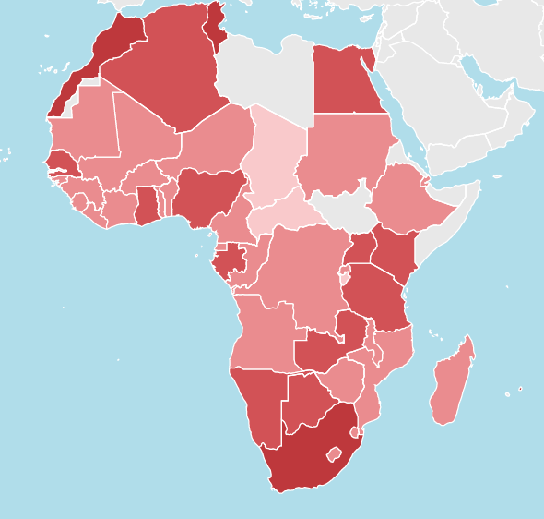

L’Afrique et l’attractivité en 2014

Slide 14
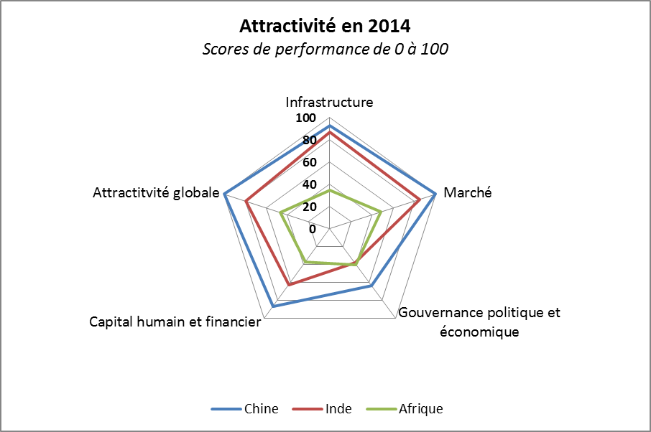
Un retard considérable sur l’attractivité

Slide 15
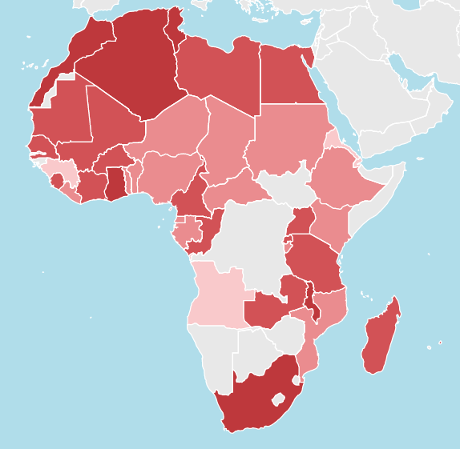
L’Afrique et la compétitivité prix en 2014

Slide 16
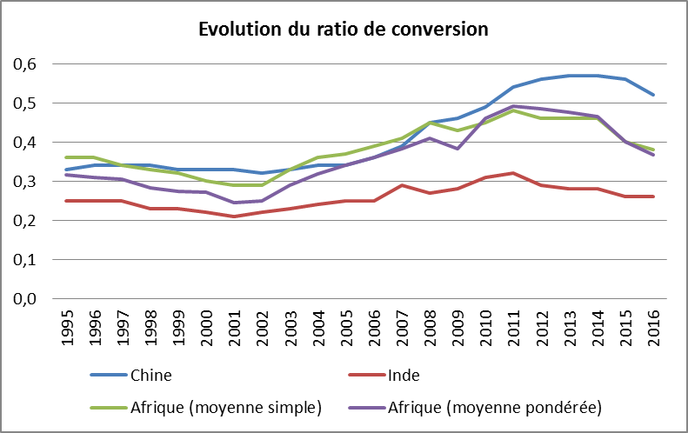
Prix du panier de biens en dollars
Etats-Unis, pays de référence = 1
Combien coûte le même panier de biens relativement aux États-Unis ?

Slide 17
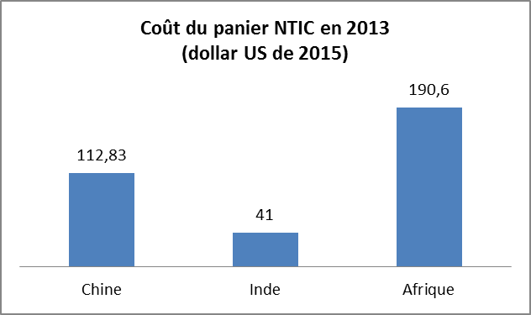
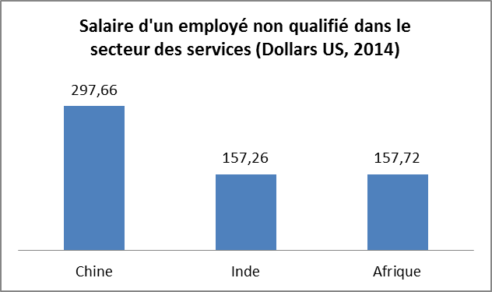
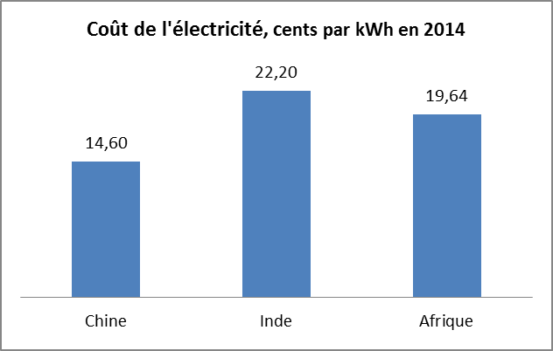
Que dire du coût des facteurs et consommations intermédiaires ?
Un retard principalement sur le TIC

Slide 18
Pour une relance durable en Afrique
Mobilisation la plus large sur des objectifs de sécurité et de réduction des vulnérabilités.
Améliorer l’environnement institutionnel dans ses dimensions économiques politiques
Intensifier les concertations entre sphères publiques et privées. Rationaliser les dépenses publiques.
Combler les défaillances de l’attractivité, en matière d’infrastructures et de capital humain. Cibler les priorités dans les programmes publics et les PPP.

Slide 19
Pour une relance durable en Afrique
Plus que le coût nominal du travail et du capital, porter attention aux consommations intermédiaires (électricité, NTIC, transport et logistique)
Pour quels résultats attendus ?
Elargissement de la production de biens échangeables dans les trois secteurs d’activité économique.
    par les chaines de valeur
    Par le renforcement de l’intégration régionale

Slide 20
Merci
de
votre attention

